Slide 1
Птицы в народном календаре

Slide 4
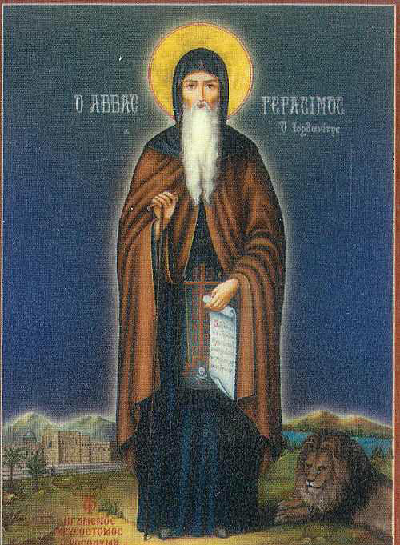
Герасим Грачевник -
17 марта
День Герасима Грачевника получил название в честь монаха 6 века Герасима Иорданского

Slide 5
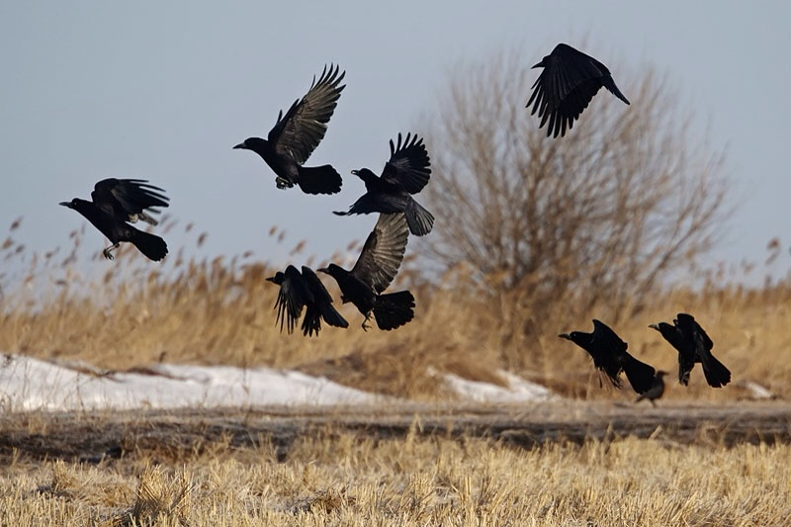
Пословицы:
«Грач на горе - весна на дворе»,
«Увидел грача - весну встречай».

Slide 6
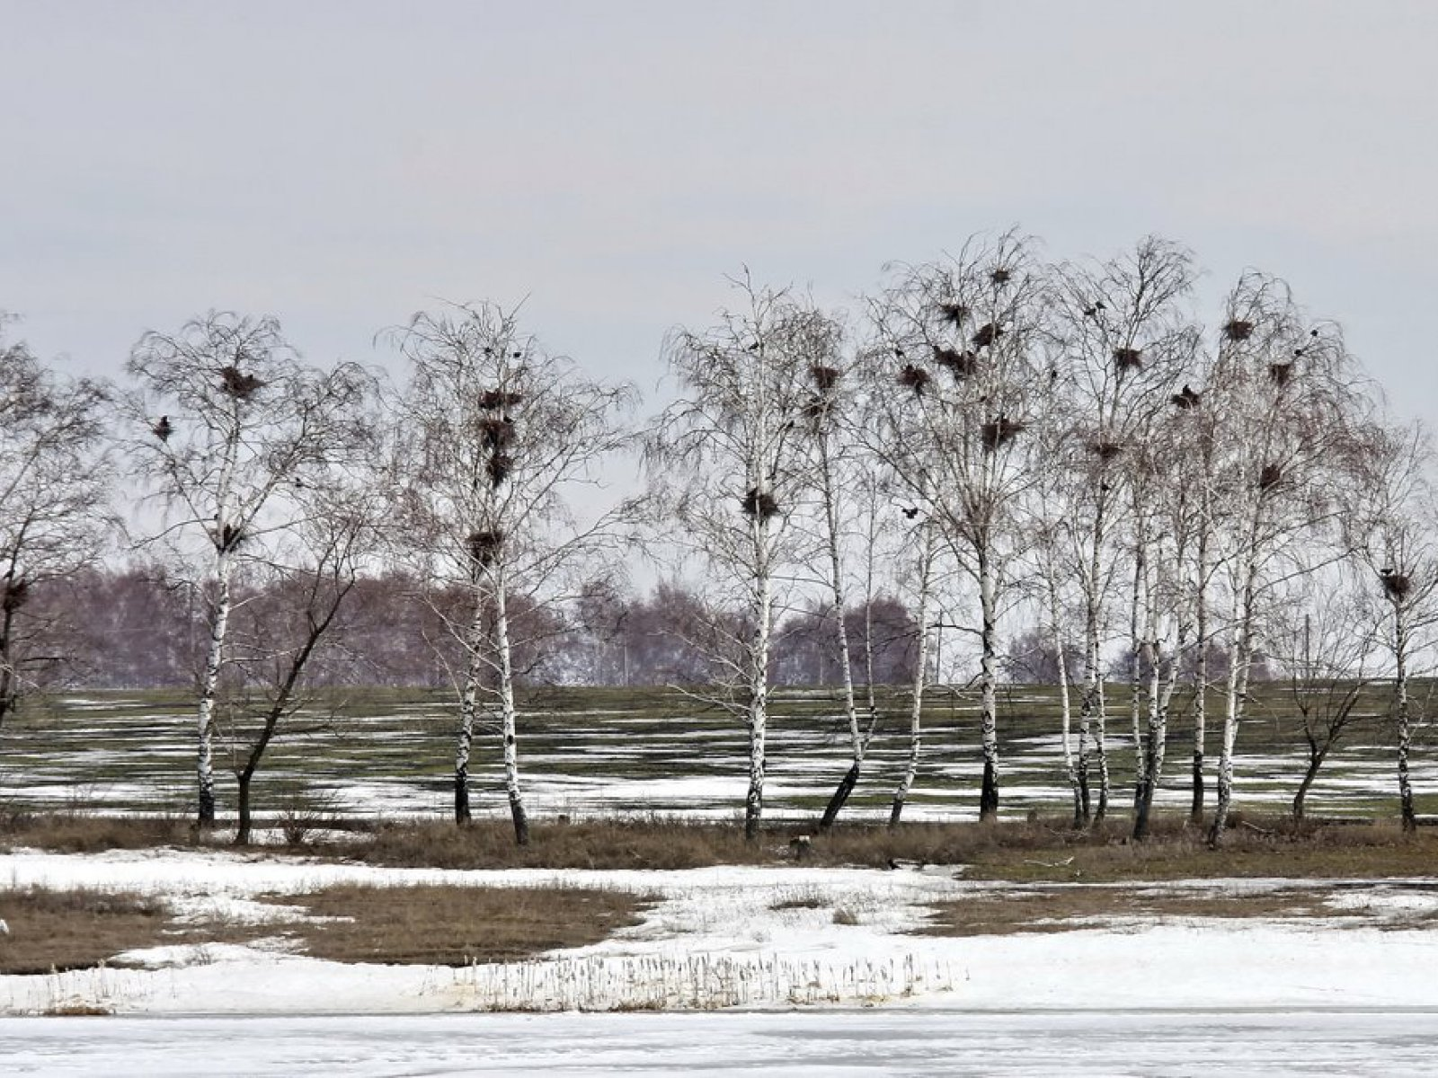
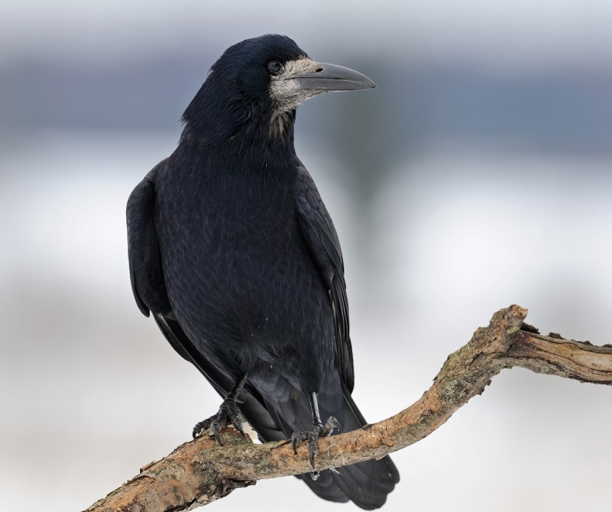
Юрий Коваль ГЕРАСИМ ГРАЧЕВНИК

Slide 7
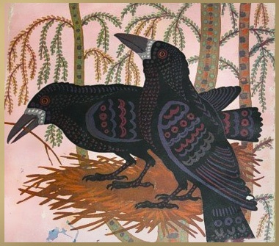
Грач
СПРАВКА
Внешний вид:
Вся черная, с фиолетовым отливом, стройнее вороны. Прямой относительно тонкий клюв. У взрослых грачей вокруг клюва грязно-белая кожа.
Повадки:
Грач ходит широкими шагами, иногда прыгает. Полет довольно медленный прямой, более легкий чем у вороны. Держится стаями.
Характер пребывания в Краснодарском крае:
оседлая или кочующая, реже перелетная птица.
Питание:
Преимущественно насекомые. Грызуны, сельскохозяйственные растения, семена. Кормится преимущественно на земле.
Расположение гнезда:
Колониями на деревьях.

Slide 8
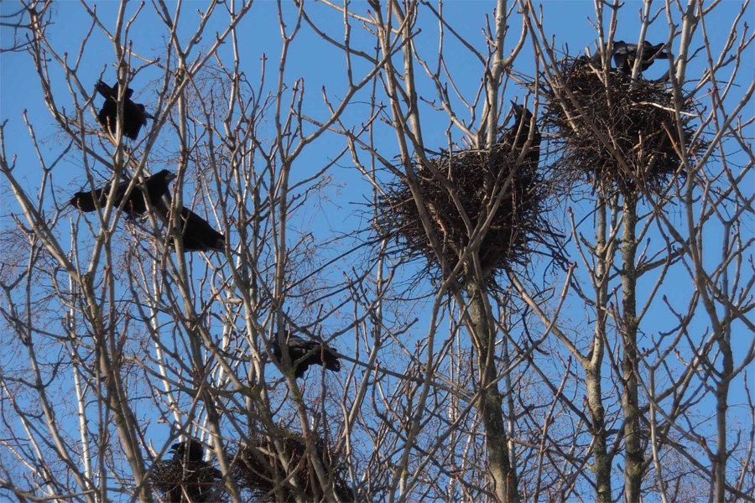
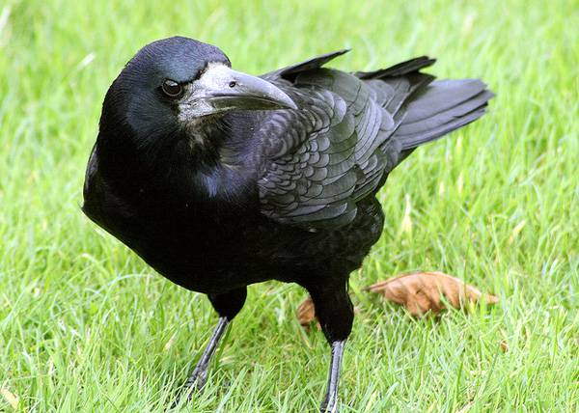

Slide 9
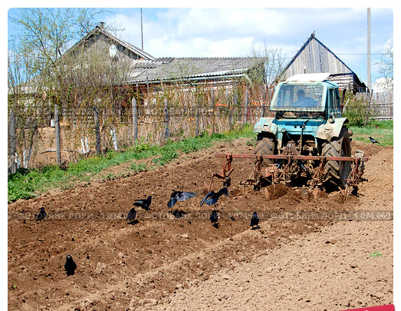
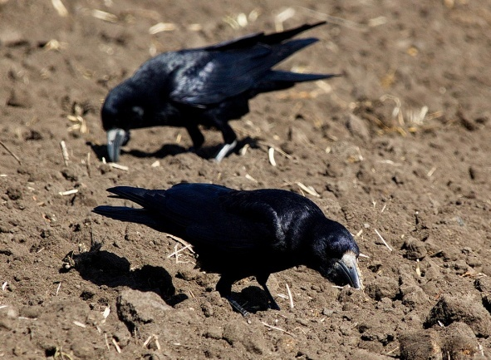
Андрей Кропотин Грач
Если в поле ходит грач –
В урожае жди удач!
Он съедает всех знакомых
Агрономам насекомых,
Даже злостного пока
Колорадского жука!..
От грача не скрыться в норке
Листовёрту с плодожоркой,
Встрече с ним не будет рад
Очень вредный шелкопряд...
Черно-синим опереньем
Грач мелькнёт над полем тенью,
Сев на пашню ясным днём...
И доволен агроном!

Slide 10
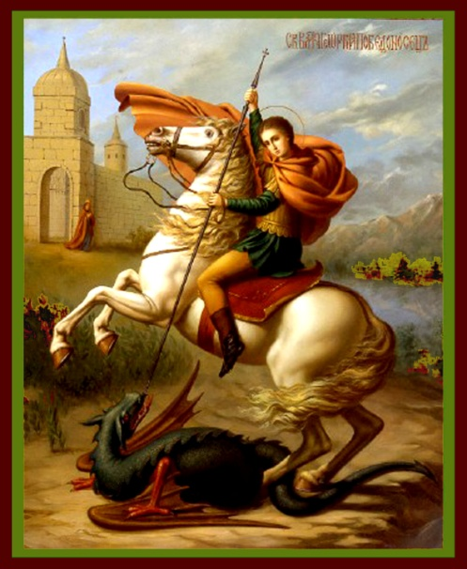
Георгий Победоносец
6 мая
По преданию Георгий владеет волшебными ключами от земли и неба, в его власти погода, урожай, плодовитость скота, благополучие труда и жизни людей. Изображение Георгия в образе воина, побеждающего Змея, считалось охранительным талисманом.

Slide 11
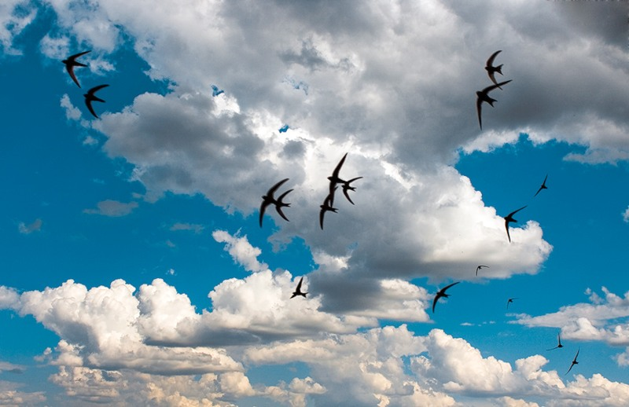
Елена Неменко Ласточка касаточка
Ласточку касаточкой
Ласково зовут
И весною радостно
Всей деревней ждут.
К туче прикоснется
Ласточка крылом ,
Туча сразу льётся
Ласковым дождём .
Дождик моет деревце,
Ландыш добела.
А ребятам верится -
Ласточки дела.

Slide 12
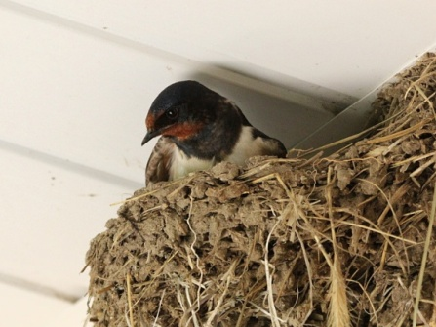
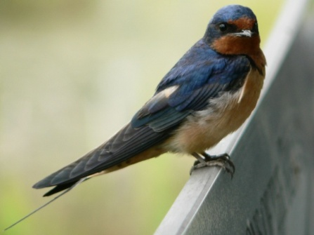
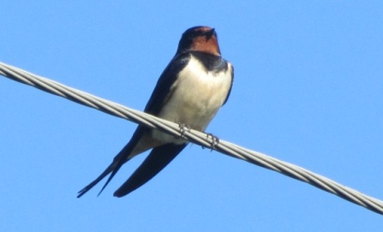
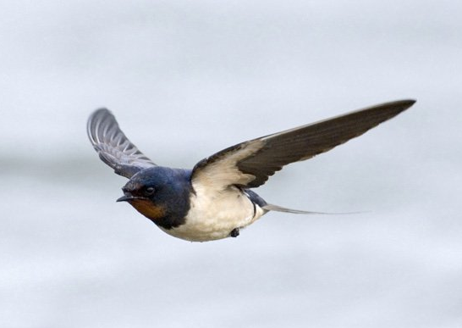
Ласточка деревенская
СПРАВКА
Внешний вид: Верх тела, широкая полоса поперек зоба, крылья и хвост блестящие сине-черные, лоб и горло ржаво-коричневые, пятна на хвосте белые, грудь и брюшко белые или рыжеватые. «Косицы» тонкие длинные.
Отличительные признаки: Деревенская ласточка от других ласточек отличается ржаво-коричневым горлом.
Повадки: Деревенские ласточки обычно видны летающими или сидящими на проводах или сухих ветках. Держится стайками.
Характер пребывания в Краснодарском крае: Перелетная птица.
Питание: Насекомые, которых ловит в воздухе. Изредка насекомых и пауков, сидящих на траве или стене. Пьют на лету, черпая воду подклювьем.
Расположение гнезда: Под крышей здания, под мостом, под толстой веткой дерева и т.п.

Slide 13
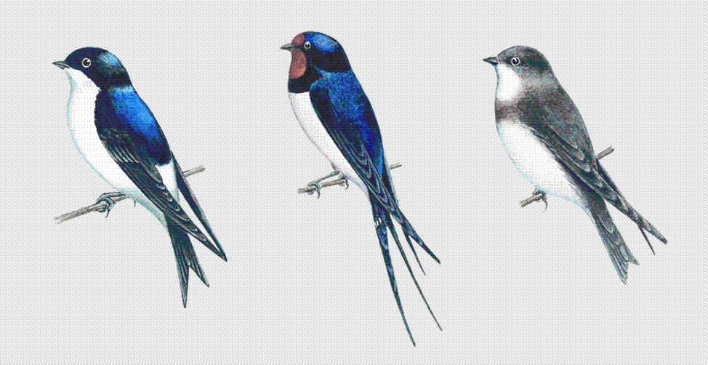
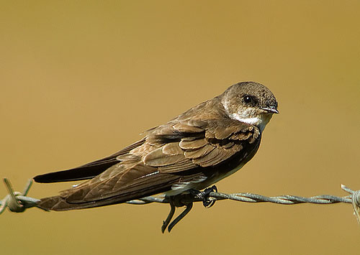
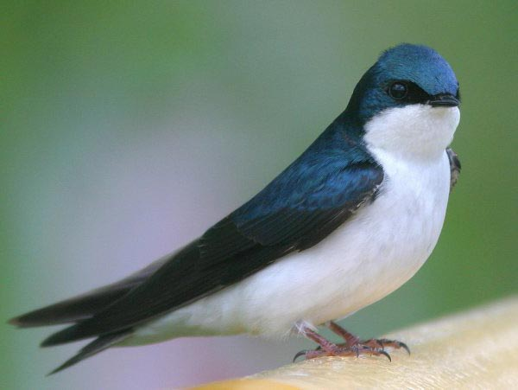

Slide 14
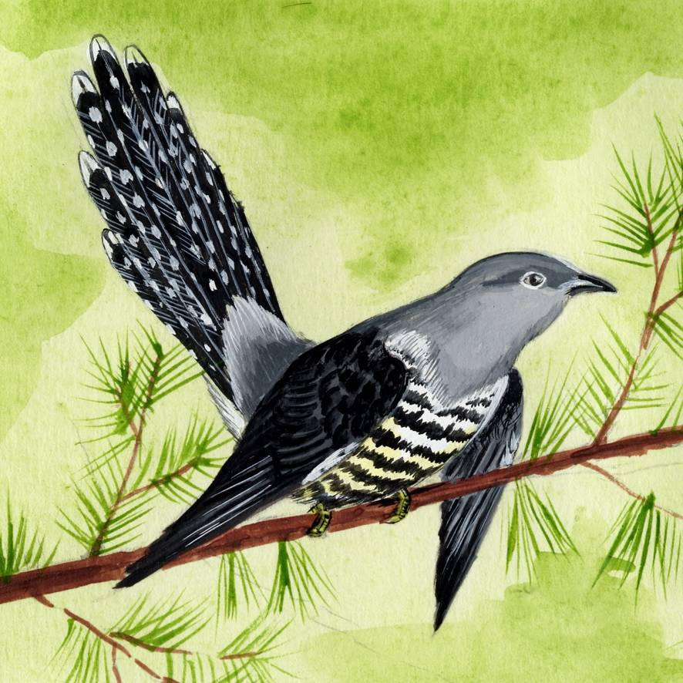
К Дню Георгия Победоносца возвращаются на Родину не только ласточки, но и кукушки.

Slide 15
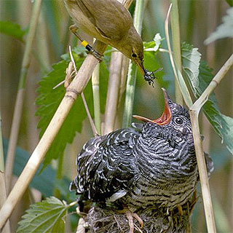
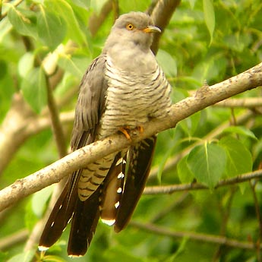
Кукушка обыкновенная
СПРАВКА
Внешний вид: Стройная длиннохвостая птица немного меньше голубя, внешне похожа на ястреба-перепелятника. Верх обычно тёмно-серый (самки и молодые бывают рыжеватые), низ поперечно-полосатый.
Отличительные признаки: Голос самца — всем известное кукование, голос самки — звонкая трель «кли-кли-кли», или глухой крик, похожий на приглушённый «утробный» хохот.
Повадки: Кукует самец, сидя на возвышении. В полете контур кукушки напоминает ястреба. Наши кукушки зимуют в Африке.
Характер пребывания в Краснодарском крае: Перелетная птица.
Питание: Питается в основном насекомыми и их личинками, иногда ягодами и птичьими яйцами. Особенно важна её способность питаться мохнатыми гусеницами, среди которых много серьёзных вредителей, почти не поедаемых другими птицами, поскольку хитиновые волоски гусениц ранят кишечный тракт
Расположение гнезда: Гнезд не делает, яйца подбрасывает другим птицам. По цвету, яйца кукушки похожи на яйца тех птиц, в гнездо которых они отложены, но крупнее.

Slide 16
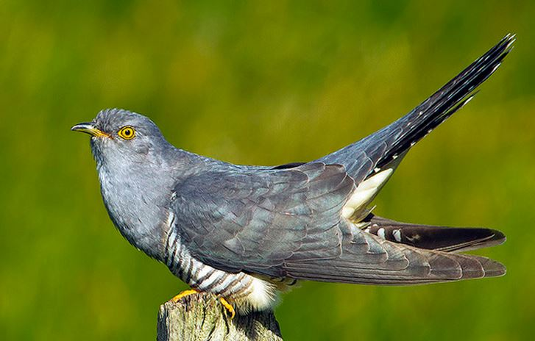
Тимофей Белозеров КУКУШКА
Пестреет цветами опушка,
Плывут облака налегке.
«Ку-ку!» — напевает кукушка
В зелёном лесном далеке.
«Ку-ку!» — отзываются эхом
И роща, и луг, и река.
И вешнюю песенку эту
Уносят с собой облака.

Slide 17
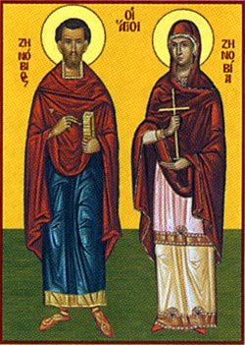
зиновий
12 ноября отмечается память священномученика Зиновия, епископа Егейского, и его сестры — мученицы Зиновии, живших в 3 веке в Каппадокии.

Slide 18
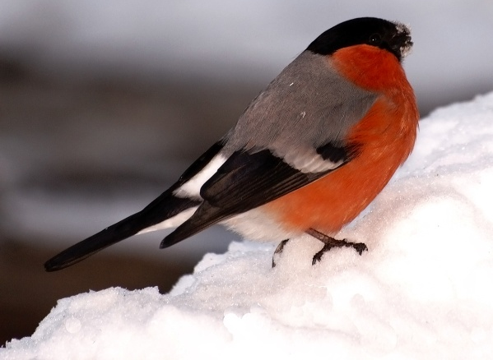
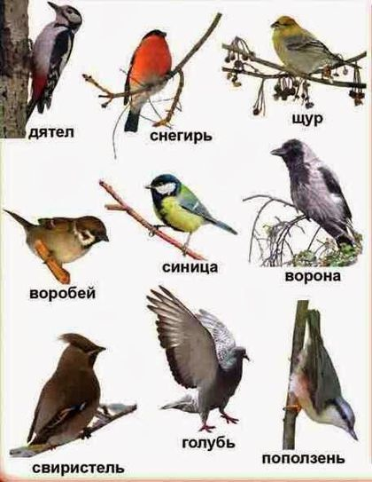
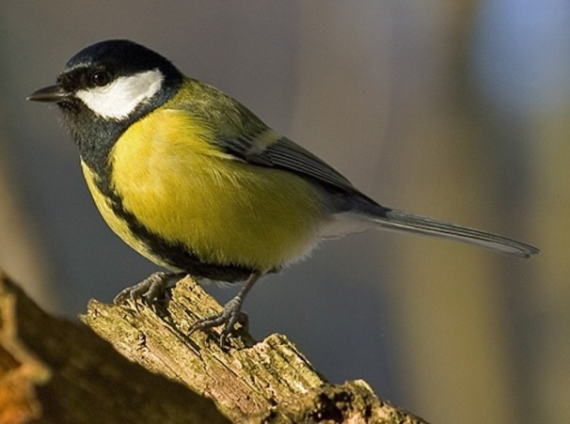
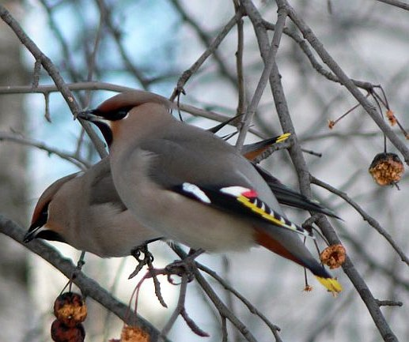
Синичкин день

Slide 19
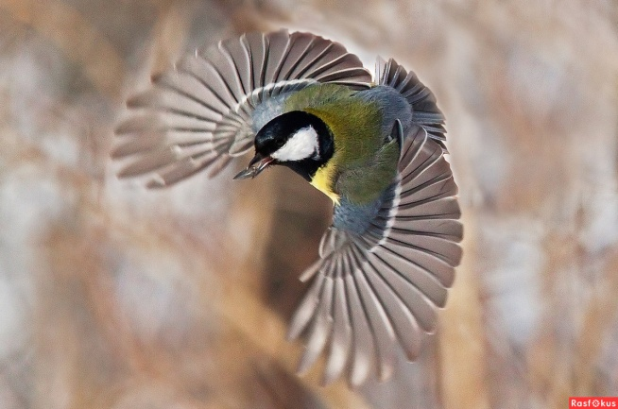
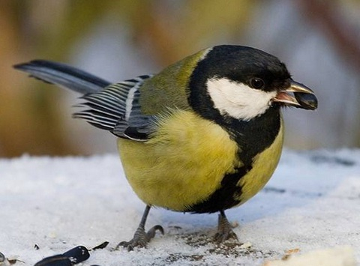
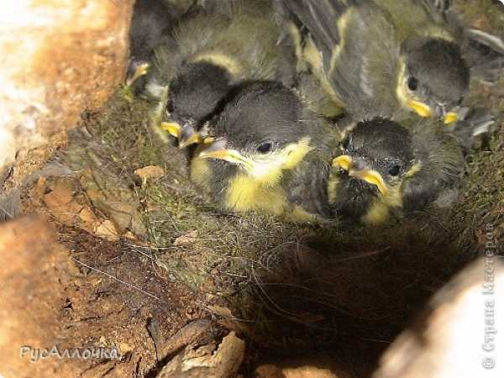
Большая синица
СПРАВКА
Внешний вид: Голова, горло, полоса посреди груди и подхвостье черные, крылья и хвост голубоватые, спина зеленая или голубовато-серая, грудь и брюшко желтые или белые, щеки и пятно на затылке белые.
Повадки: Очень подвижная птица, при поиске пищи подвешивается вниз головой или вниз спиной на концах ветвей. Полет волнообразный, с частыми взмахами крыльев. Найденную пищу прижимает лапкой и расклевывает. В гнездовое время держится парами, в остальное – стайками обычно вместе с другими синицами.
Характер пребывания в Краснодарском крае: Оседлая и кочующая птица.
Питание: Насекомые и самый разнообразный корм, как растительный, так и животный.
Расположение гнезда: В дуплах, щелях построек и самых разных закрытых местах.

Slide 20
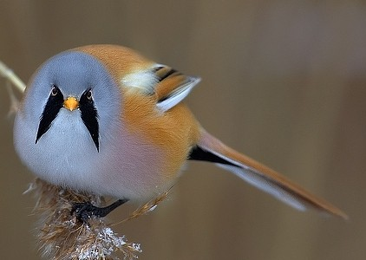
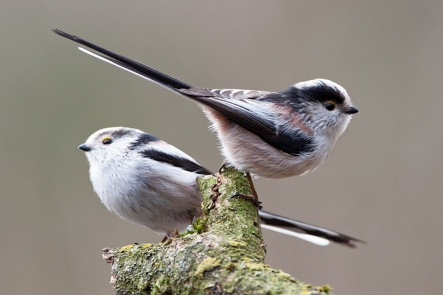
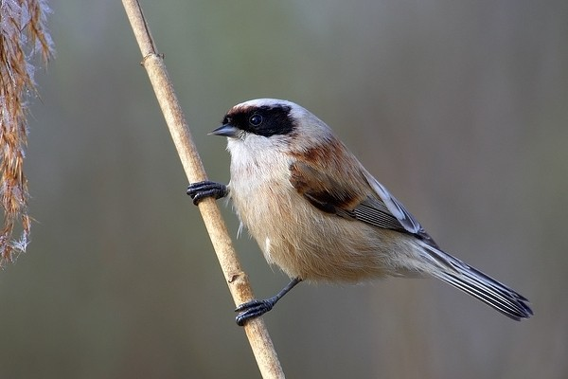
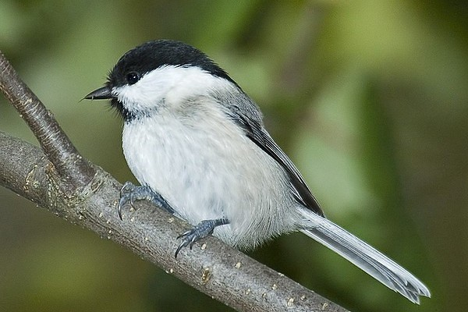
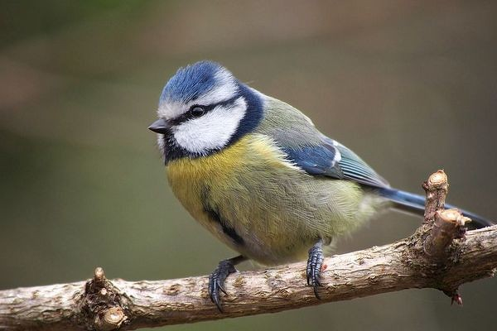
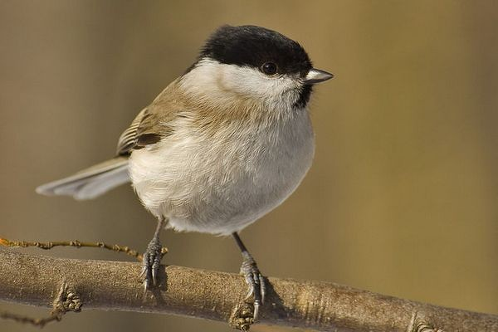
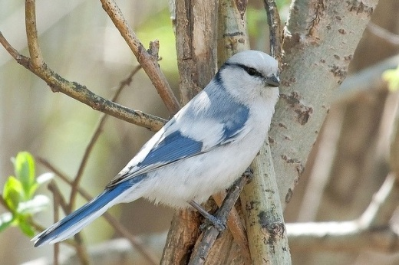
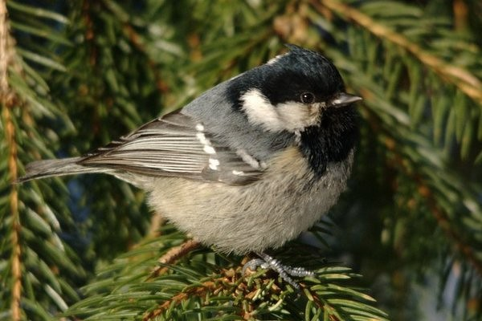
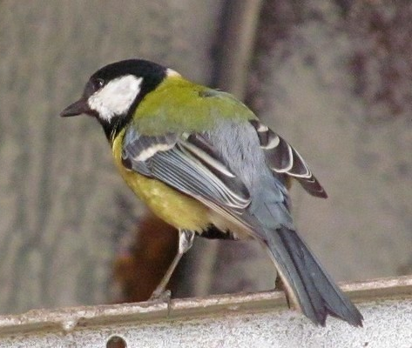
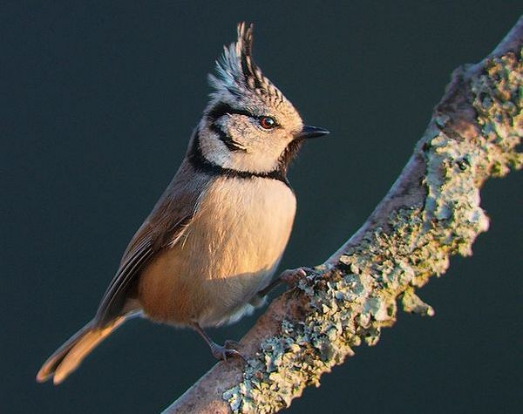
У нас в крае встречается несколько видов синиц: синица усатая, ополовник, ремез, гаичка буроголовая (пухляк), гаичка черноголовая, князек, лазоревка, московка, синица большая, синица хохлатая (гренадерка).

Slide 21
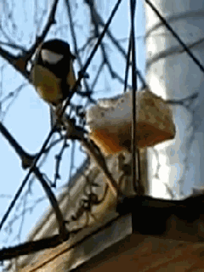
Виктор Граф Синичка
Ты, синичка - невеличка,
Прилетай скорей сюда,
Хлеба крошки на окошке
Оставляю я всегда.
Ты, малютка - желтогрудка,
Жизни радость принеси,
Хлеба мало - будет сало,
Будет, только попроси.
Ты, вертушка - говорушка,
Хорошо с тобой вдвоём,
Сквозь метели до капели
До весны мы доживём

Slide 22
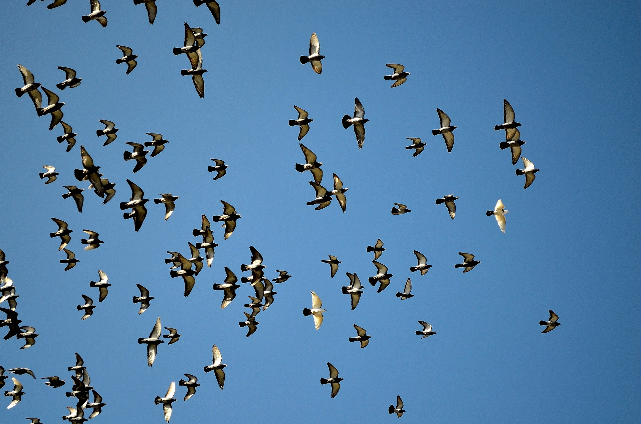
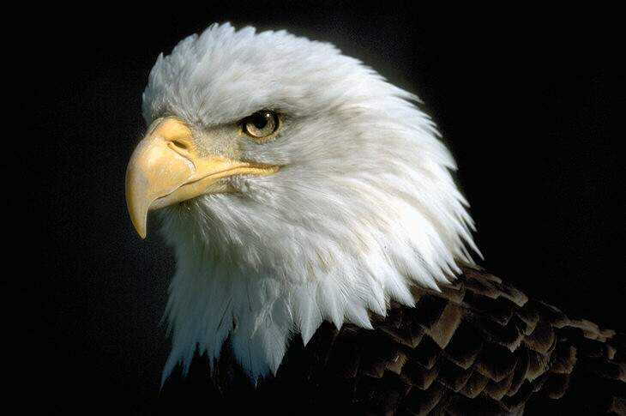
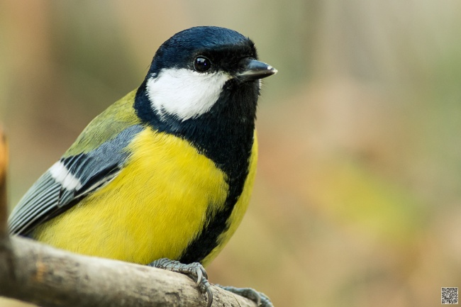
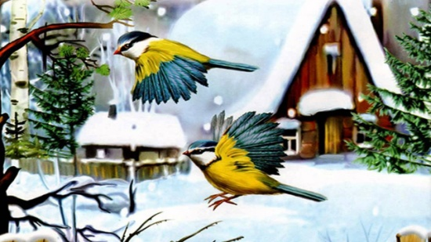
Когда-то на Алтае совсем не было птиц, и орел послал синицу проверить, можно ли там жить. Синица отправилась в путь, но было очень холодно. Она увидела огонь и подумала: «Лучше умру, чем замерзну». Но огнем оказался куст маральника. Синица стала жить в нем. Когда растаяли снега , и стало тепло, она вылетела из куста и стала жить все лето, забыв, для чего прилетела. Потом она увидела стаю птиц и испугалась, что орел накажет ее. Стала придумывать себе отговорку и сказала, что там, на Алтае, жить можно, но только тогда она запоет. И с тех пор каждый раз, когда расцветал маральник, она начинала петь и наступала весна.
В древней мифологии наших предков синичка имеет отношение к зорям (утренней и вечерней), зажигая их на небе (или синем море), она же выкликает осень и летает за море за ключами от подземного Мира Мертвых, выпуская оттуда весну красну, солнце яркое, зорю ясную.

Slide 23
Многие даты народного календаря связаны с птицами.
Это не только Герасим-Грачевник, Георгий Победоносец, Зиновий, но и другие:
14 февраля – Святой Трифон – праздник любителей хищных птиц и сокольников.
17 марта – Герасим-грачевник - грач
22 марта –Сороки – жаворонок
5 апреля – Никон – зяблик
9 апреля – Матрена-настовица – чибис
17 апреля – Иосиф-песнопесец – журавль
27 апреля – Мартын Лисогон – чайка, ворон
6 мая – Георгий Победитель – ласточка, кукушка
8 мая – Апостол Марк – певчие птицы
15 мая – День Бориса и Глеба – соловей
27 сентября – Воздвиженье – перелетные птицы
28 сентября – Никитин день – гуси
1 октября – Арина – журавли
12 ноября – Зиновий – синицы, зимующие птицы

Slide 24
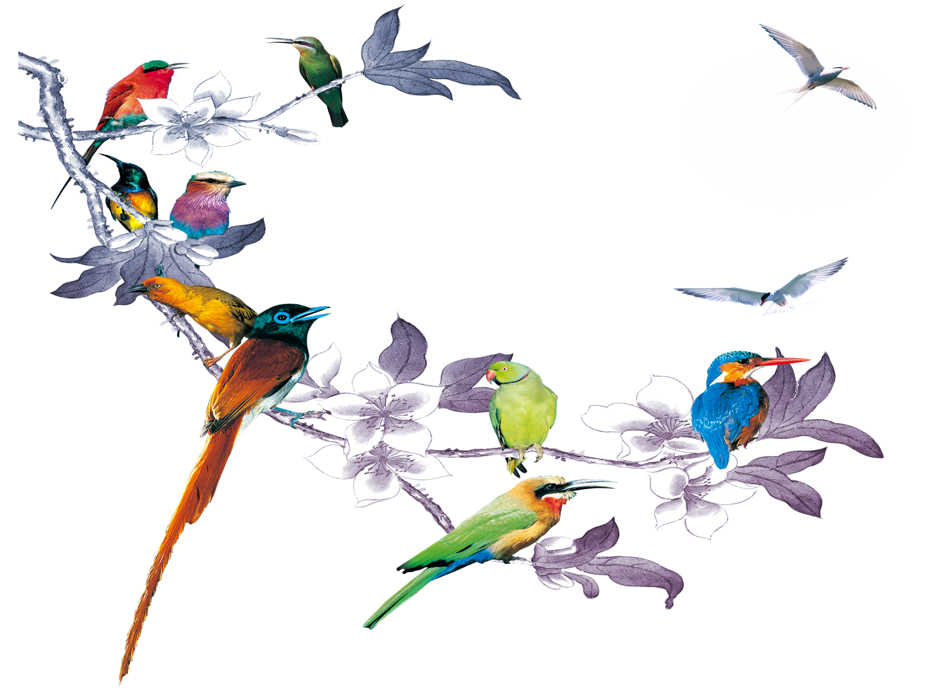
Спасибо за внимание

